Slide 1
Teorema de Euler
Gabriel Alves nº 45280

Slide 2
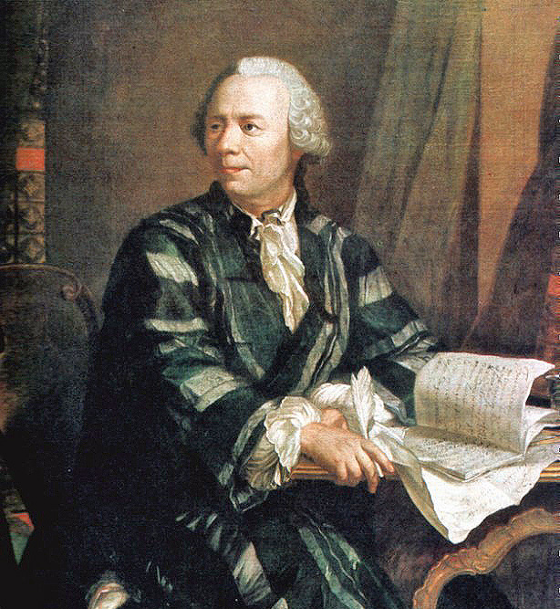
Leonhard Euler
Matemático Suíço
1707-1783
Viveu na Alemanha e Russia
Contribuições:
Notação Matemática
Análise
Teoria dos grafos
Matemática Aplicada
Física e Astronomia
Teoria dos Números

Slide 3
Co-primos
Números primos entre si (co-primos), é o conjunto de números para o quais o único divisor comum é o 1

Slide 4

A Função φ de Euler
$$φ\left(n\right)≔\#\left\{m:0≤m≤n∧mdc\left(m,n\right)=1\right\}$$

Slide 5

Teorema de Euler
$a^{φ(n)}≡1 \left(mod n\right) n,a∈ℤ_{+}^{∗}$,$n$ é co-primo de $a$
OU
$a^{\frac{(p−1)(q−1)}{g}}≡1 (mod pq$), $g=mdc(p−1,q−1)$,
$p,q$são primos, a é co-primo de pq

Slide 6
Bibliografia
Hoffstein, Pipher and Silverman (2008), An introduction to Mathematical Criptography, Springer
https://en.wikipedia.org/wiki/Leonhard_Euler
https://en.wikipedia.org/wiki/Euler%27s_totient_function
https://en.wikipedia.org/wiki/Euler%27s_theorem
https://brilliant.org/wiki/eulers-theorem/

